Slide 1
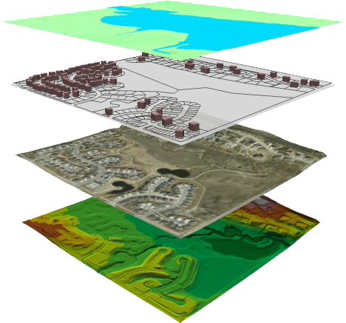

CURSO DE QGIS PROYECCIONES
Zaragoza, octubre 2024

Slide 2
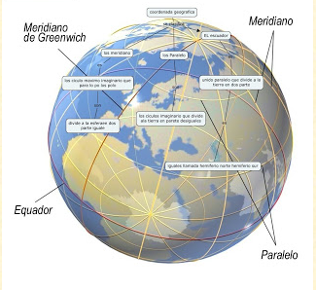
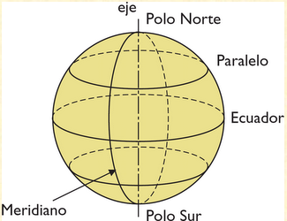
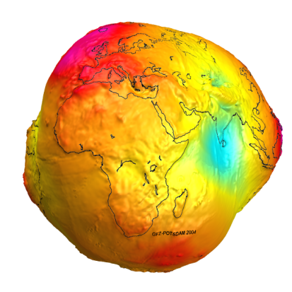
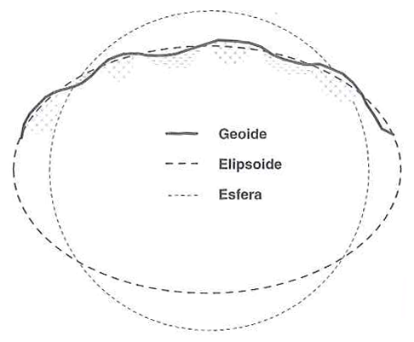
Sistemas de Representación Espacial (I)
Definición de un sistema de referencia sobre una esfera:
Plano horizontal: Ecuador.
Plano vertical: Meridiano de Greenwich.
Coordenadas geográficas (latitud y longitud)
Medidas en ángulos (problemas para los software SIG).
Válido para escalas pequeñas(1:1.000.000)
El sistema anterior sería válido si la forma de la Tierra correspondiera a una esfera
La superficie terrestre es irregular: Geoide
Coordenadas astronómicas.
Necesario encontrar una figura geométrica regular: Elipsoide.
Coordenadas geodésicas

Slide 3
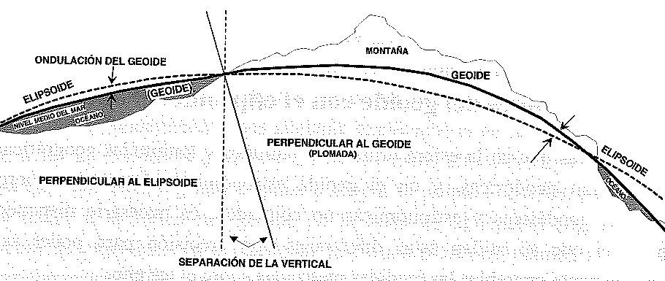
Sistemas de Representación Espacial (II)
Relación Geoide-Elipsoide
Para asignar coordenadas geográficas a los diferentes puntos de la superficie es necesario hacer coincidir en un punto al Elipsoide y al Geoide: Punto Fundamental
“Datum”
En EEUU: WGS84 (por defecto en muchos GPS)
Datum en Península Ibérica
Hasta 2007 Datum Europeo de 1950 (ED50)
Medido en la torre Helmert de Postdam (Alemania), Elipsoide de referencia Hayford
Desde 2007 se adopta el sistema ETRS89 (European Terrestrial Reference System 1989), que tiene asociado el elipsoide de referencia GRS80.

Slide 4
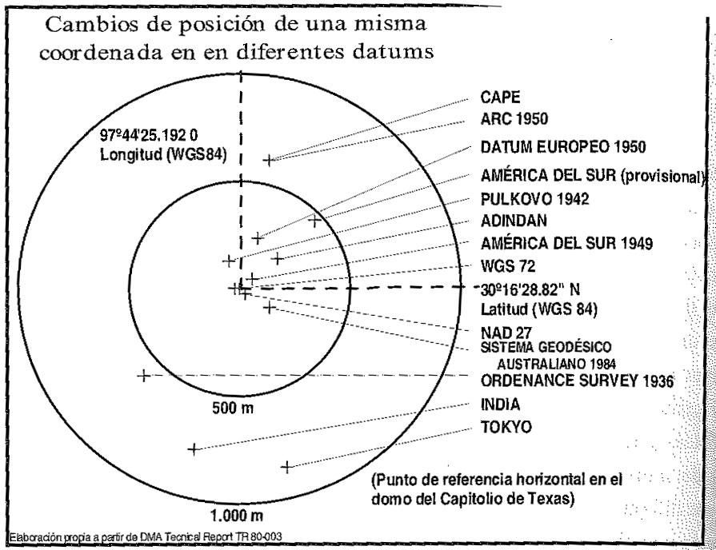
Sistemas de Representación Espacial (III)

Slide 5
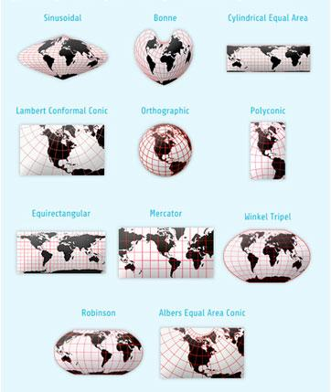
Sistemas de Representación Espacial (VI)
Los sistemas de coordenadas terrestres están referidos a figuras en 3D (esfera, geoide o elipsoide)
Si se proyecta un sistema esférico sobre un plano se producen distorsiones.
Sólo se puede conservar una magnitud
Ángulos: proyecciones conformes
Superficies: proyecciones equivalentes
Longitud: proyecciones equidistantes
Proyección Universal Transversa Mercator (UTM)

Slide 6
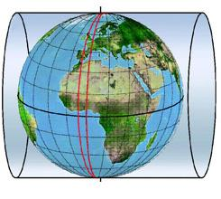
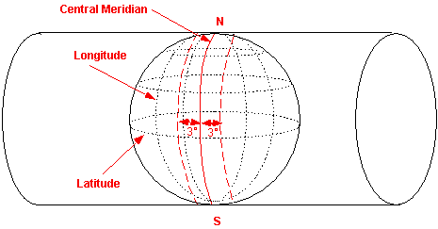
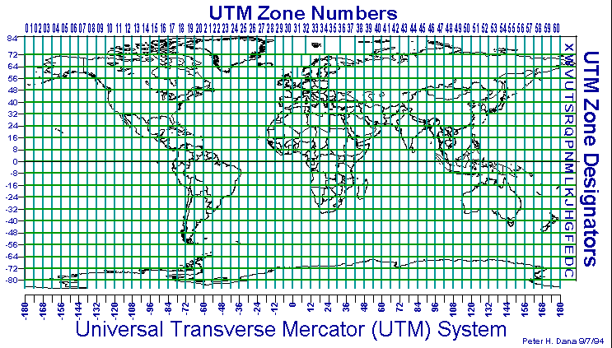
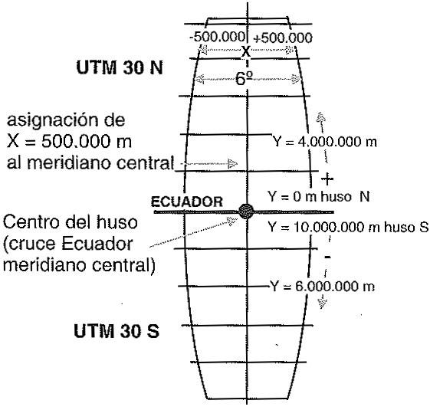
Sistemas de Representación Espacial (V)
Sistema UTM
Introduce el globo en un cilindro transverso.
Proyecta 6º sobre un meridiano, abarcando por tanto cada proyección un huso de 6 grados de longitud.
Aragón entre huso 30 y 31.

Slide 7
Sistemas de referencia (EPSG)
Un sistema de referencia geodésico
modelo necesario para la descripción cuantitativa de posiciones y movimientos de cuerpos sobre la Tierra.
combinación de lo visto anteriormente: define un elipsoide y un datum con su sistema de proyección.
El European Petroleum Survey Group (EPSG), define un gran conjunto de sistemas de referencia, cada uno de ellos con un código que lo identifica:
http://spatialreference.org/ref/epsg/
25830 y 25831 / 3042 y 3043

